Slide 1
Definition af sår
Tematik i generelle sårprincipper
Version 1. 19.12.2024.

Slide 2
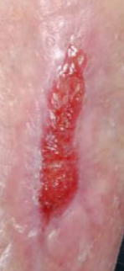
Definition af sår
En defekt eller skade i huden forårsaget af:
Fysisk påvirkning
Mekanisk påvirkning
Varme
Kulde
Underliggende sygdom
Notes:
Vigtige pointer står i slide

Slide 3
Akutte sår
Kroniske sår
“… er normalt udløst af traume eller kirurgi. De opstår pludseligt, heler hurtigt som forventet af sårhelingsprocessen og har god heling og styrke”
“… er sår, som ikke følger den normale sårhelingsproces. Kroniske sår er ofte forårsaget af vaskulær skade, kronisk inflammation eller gentagen vævsskade. Sårenes helingstid er forlænget og/eller stoppet i helingsprocessen”
(Brissett and Hom, 2003; Clark, 2002).
Notes:
Vigtige pointer står i slide

Slide 4
Kirurgisk sår
Traumatisk sår
Hudafskrabning
Akutte sår
Notes:
Akutte sår som f.eks. bidsår, stiksår, snitsår, brandsår og alle kirurgiske sår. I lukkede ukomplicerede operationssår foregår helingen hurtigt, og allerede 1-2 dage efter suturering er såret dækket af hudceller. Dette giver et godt kosmetisk resultat uden meget bindevæv.
Man skal være opmærksom på, at et akut sår kan blive kronisk, hvis der opstår komplikationer som f.eks. infektion.

Slide 5
Traumatisk sår
Kirurgisk sår
Hudafskrabning
Akutte sår
Notes:
Akutte sår som f.eks. bidsår, stiksår, snitsår, brandsår og alle kirurgiske sår. I lukkede ukomplicerede operationssår foregår helingen hurtigt, og allerede 1-2 dage efter suturering er såret dækket af hudceller. Dette giver et godt kosmetisk resultat uden meget bindevæv.
Man skal være opmærksom på, at et akut sår kan blive kronisk, hvis der opstår komplikationer som f.eks. infektion.

Slide 6
Hudafskrabning
Kirurgisk sår
Traumatisk sår
Akutte sår
Notes:
Akutte sår som f.eks. bidsår, stiksår, snitsår, brandsår og alle kirurgiske sår. I lukkede ukomplicerede operationssår foregår helingen hurtigt, og allerede 1-2 dage efter suturering er såret dækket af hudceller. Dette giver et godt kosmetisk resultat uden meget bindevæv.
Man skal være opmærksom på, at et akut sår kan blive kronisk, hvis der opstår komplikationer som f.eks. infektion.

Slide 7
Kirurgisk sår
Traumatisk sår
Hudafskrabning
Akutte sår
Notes:
Akutte sår som f.eks. bidsår, stiksår, snitsår, brandsår og alle kirurgiske sår. I lukkede ukomplicerede operationssår foregår helingen hurtigt, og allerede 1-2 dage efter suturering er såret dækket af hudceller. Dette giver et godt kosmetisk resultat uden meget bindevæv.
Man skal være opmærksom på, at et akut sår kan blive kronisk, hvis der opstår komplikationer som f.eks. infektion.

Slide 8
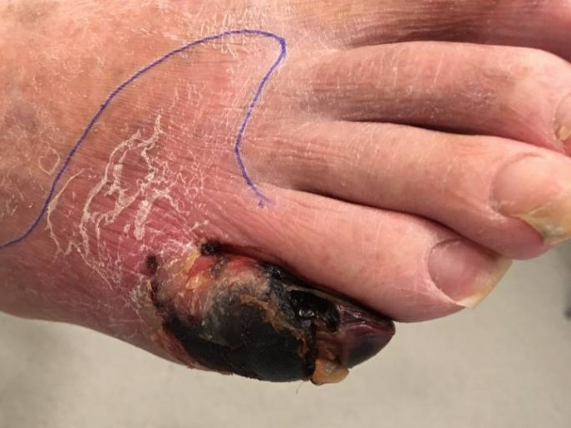
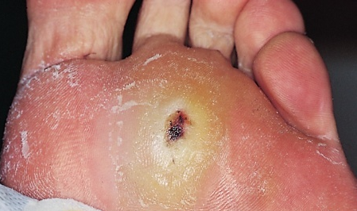
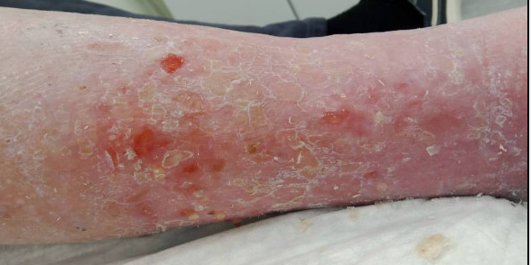
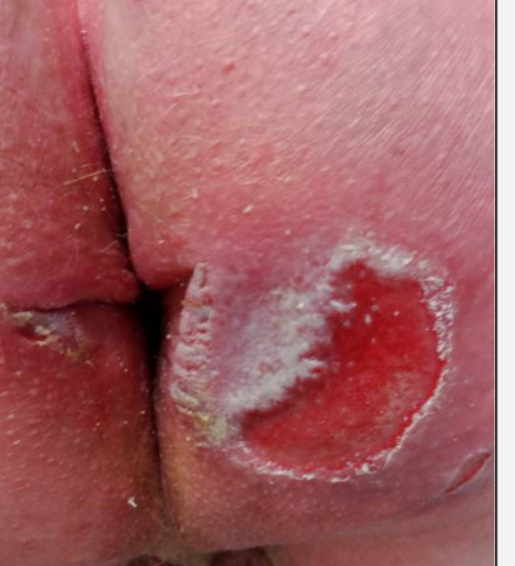
Diabetiske bensår
Sår der opstår på foden hos Diabetiker.
De udvikles ofte som tryksår, som er udviklet pga. nedsat følesans/ neuropati.
Kompliceres ofte af infektion.
Venøse bensår
Skyldes nedsat funktion af det venøse tilbageløb, som kan medføre ødem, eksem og sårdannelse.
Typisk lokaliseret til skinnebenet.
Venøse bensår
Skyldes nedsat funktion af det venøse tilbageløb, som kan medføre ødem, eksem og sårdannelse.
Typisk lokaliseret til skinnebenet.
Tryksår
Sår, der opstår pga. mangel på ilt til vævet
Ofte lokaliseret over knoglefremspring
Kroniske sår
Notes:
Mange af de sår, vi behandler, er blevet kroniske, fordi helingen er gået i stå i en af sårhelingsfaserne, eller der er tilstødt komplikationer. Disse sår har altså en forlænget helingstid og kaldes også problemsår eller langsomt helende sår.
Man anser sår, der ikke er helet inden for 30 dage på trods af optimal behandling for ”kroniske sår”.

Slide 9
Diabetiske bensår
Sår der opstår på foden hos Diabetiker.
De udvikles ofte som tryksår, som er udviklet pga. nedsat følesans/ neuropati.
Kompliceres ofte af infektion.
Arterielle bensår
Skyldes nedsat funktion af det venøse tilbageløb, som kan medføre ødem, eksem og sårdannelse.
Typisk lokaliseret til skinnebenet.
Venøse bensår
Skyldes nedsat funktion af det venøse tilbageløb, som kan medføre ødem, eksem og sårdannelse
Typisk lokaliseret til skinnebenet
Tryksår
Sår, der opstår pga. mangel på ilt til vævet
Ofte lokaliseret over knoglefremspring
Kroniske sår
Notes:
Mange af de sår, vi behandler, er blevet kroniske, fordi helingen er gået i stå i en af sårhelingsfaserne, eller der er tilstødt komplikationer. Disse sår har altså en forlænget helingstid og kaldes også problemsår eller langsomt helende sår.
Man anser sår, der ikke er helet inden for 30 dage på trods af optimal behandling for ”kroniske sår”.

Slide 10
Diabetiske bensår
Sår der opstår på foden hos Diabetiker.
De udvikles ofte som tryksår, som er udviklet pga. nedsat følesans/ neuropati.
Kompliceres ofte af infektion.
Venøse bensår
Skyldes nedsat funktion af det venøse tilbageløb, som kan medføre ødem, eksem og sårdannelse
Typisk lokaliseret til skinnebenet
Arterielle sår
Opstår som følge af utilstrækkelig ilttilførsel pga. åreforkalkning/ arteriosklerose
Ofte lokaliseret til foden
Tryksår
Sår, der opstår pga. mangel på ilt til vævet
Ofte lokaliseret over knoglefremspring
Kroniske sår
Notes:
Mange af de sår, vi behandler, er blevet kroniske, fordi helingen er gået i stå i en af sårhelingsfaserne, eller der er tilstødt komplikationer. Disse sår har altså en forlænget helingstid og kaldes også problemsår eller langsomt helende sår.
Man anser sår, der ikke er helet inden for 30 dage på trods af optimal behandling for ”kroniske sår”.

Slide 11
Tryksår
Sår, der opstår pga. mangel på ilt til vævet
Ofte lokaliseret over knoglefremspring
Venøse bensår
Skyldes nedsat funktion af det venøse tilbageløb, som kan medføre ødem, eksem og sårdannelse
Typisk lokaliseret til skinnebenet
Arterielle sår
Opstår som følge af utilstrækkelig ilttilførsel pga. åreforkalkning/ arteriosklerose
Ofte lokaliseret til foden
Diabetiske sår
Sår, der opstår på foden hos diabetikere
De udvikles ofte som tryksår, som er opstået pga. nedsat følesans/neuropati
Kompliceres ofte af infektion
Kroniske sår
Notes:
Mange af de sår, vi behandler, er blevet kroniske, fordi helingen er gået i stå i en af sårhelingsfaserne, eller der er tilstødt komplikationer. Disse sår har altså en forlænget helingstid og kaldes også problemsår eller langsomt helende sår.
Man anser sår, der ikke er helet inden for 30 dage på trods af optimal behandling for ”kroniske sår”.

Slide 12
Venøse bensår
Skyldes nedsat funktion af det venøse tilbageløb, som kan medføre ødem, eksem og sårdannelse
Typisk lokaliseret til skinnebenet
Arterielle sår
Opstår som følge af utilstrækkelig ilttilførsel pga. åreforkalkning/ arteriosklerose
Ofte lokaliseret til foden
Diabetiske sår
Sår, der opstår på foden hos diabetikere
De udvikles ofte som tryksår, som er opstået pga. nedsat følesans/neuropati
Kompliceres ofte af infektion
Tryksår
Sår, der opstår pga. mangel på ilt til vævet
Ofte lokaliseret over knoglefremspring
Kroniske sår
Notes:
Mange af de sår, vi behandler, er blevet kroniske, fordi helingen er gået i stå i en af sårhelingsfaserne, eller der er tilstødt komplikationer. Disse sår har altså en forlænget helingstid og kaldes også problemsår eller langsomt helende sår.
Man anser sår, der ikke er helet inden for 30 dage på trods af optimal behandling for ”kroniske sår”.

Slide 13
Referencer
Bermark & Melby (2021). Sår og Sårbehandling en grundbog i sygeplejen, 2. udgave
Bermark & Østergaard (2014). Tryksår, 1.udgave
Gotttrup et al. (2020). Sår, Baggrund, Diagnose, Behandling, 3. udgave

Slide 14
Udviklet af Liselotte Brostrup Jensen, Koordinerende sårsygeplejerske, Næstved, Slagelse og Ringsted sygehuse I samarbejde med Sundhedsstrategisk Planlægning www.regionsjaelland.dk/saarbehandling

